Slide 1

NÁZEV PROJEKTU: Podpora výuky v technických oborech
NÁZEV ŠKOLY: S0Š Net Office Orlová, spol. s r.o
AUTOR: Bc. Petr Poledník
NÁZEV ŠABLONY: III/2 – Inovace a zkvalitnění výuky prostřednictvím ICT
ČÍSLO PROJEKTU: CZ.1.07/1.5.00/34.0458
TÉMA: Počítačové systémy

Slide 2

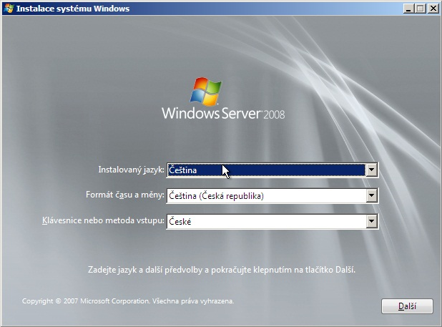
Instalace systému Windows 2008

Slide 3
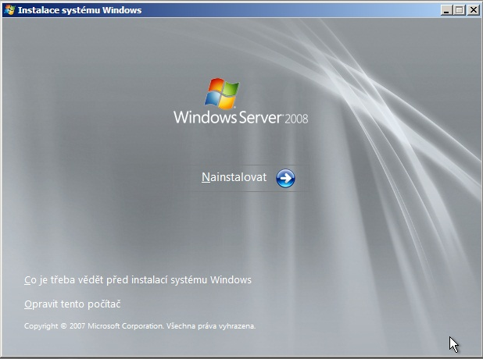
Instalace systému Windows 2008

Slide 4
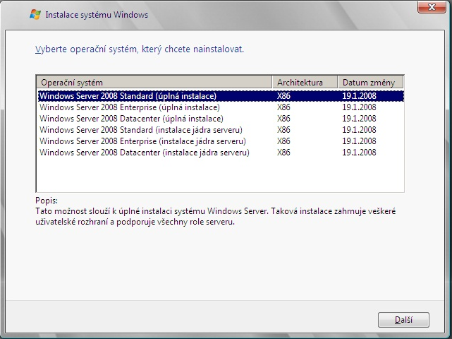
Instalace systému Windows 2008

Slide 5
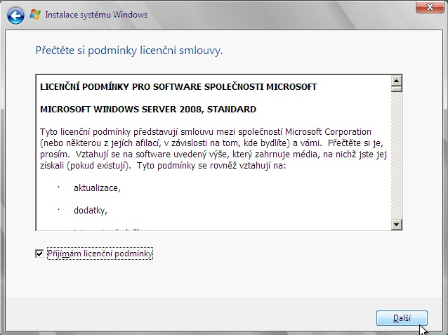
Instalace systému Windows 2008

Slide 6
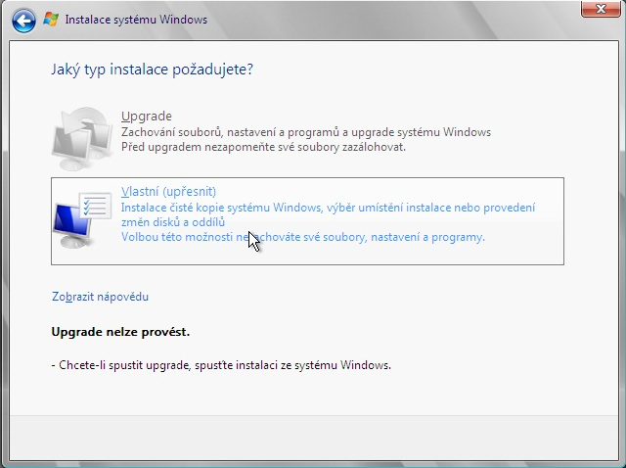
Instalace systému Windows 2008

Slide 7
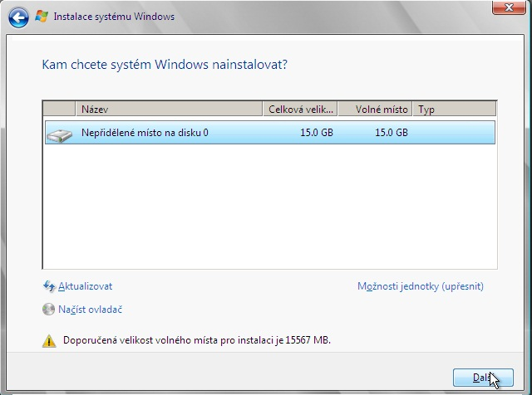
Instalace systému Windows 2008

Slide 8
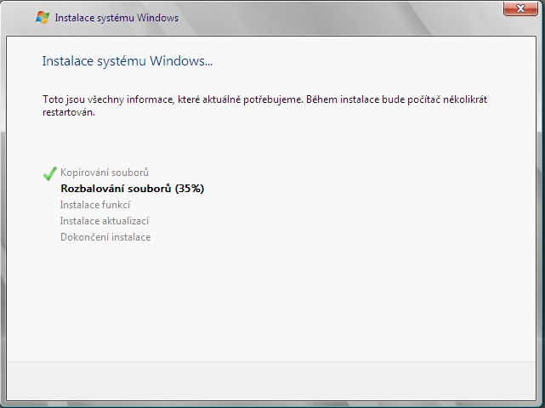
Instalace systému Windows 2008

Slide 9
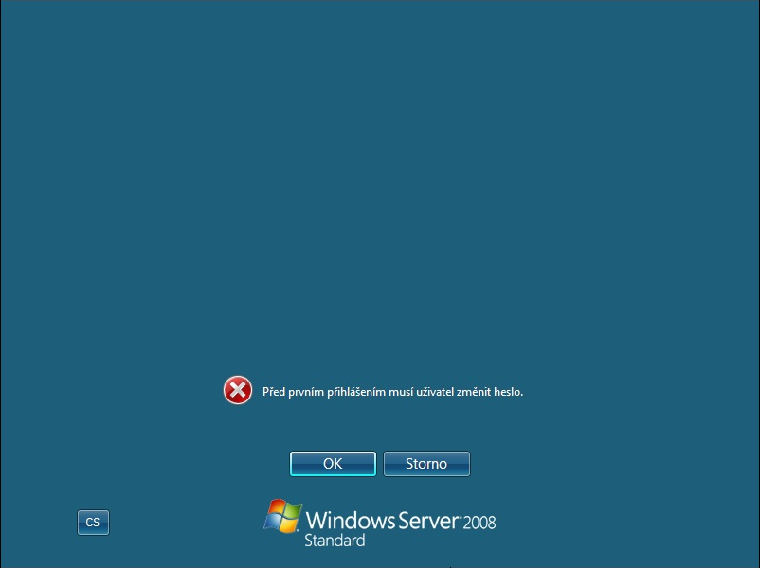
Instalace systému Windows 2008

Slide 10
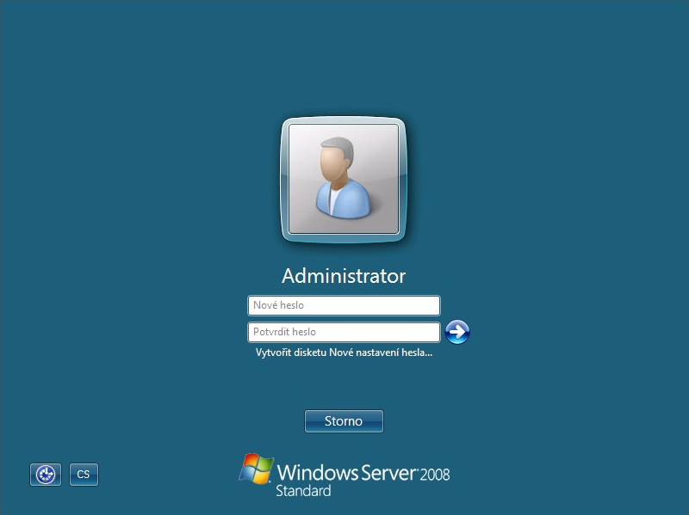
Instalace systému Windows 2008

Slide 11
Zdroje informací:
[1] Vlastní zdroje
Citace:
[2] Obrázky použity z OS Windows 2008

Slide 12
Metodický list č. 5 – Instalace OS Windows 2008
Zpracoval: Bc. Petr Poledník
Cílová skupina: žáci středních škol
Rok vytvoření: 2012
Anotace a cíl: Instalace OS Windows 2008
Předpokládaný přínos (výstup): žáci se naučí prakticky pracovat v OS Windows 2008
Pomůcky: dataprojektor, počítač
Předpokládaný čas: 30 minut
Postup: Prezentace slouží jako návod pro nastavení přístupu na vzdálenou plochu
Souhlasím se zveřejněním mého příspěvku v knižní či elektronické podobě, jako metodického materiálu.

